Slide 1
Redis
- Présentation
- Installation
- Configuration
- Sécurité
- Utilisation
- Sauvegarde
- Réplication

Slide 2
Redis : Présentation
Développeurs principaux : Salvatore Sanfilippo et Pieter Noordhuis
Gestion de base de données no-SQL
Stockage en RAM
Écrit en C / Licence BSD
Version 1.0 : 2009
Version 2.0 : 2010
Version stable actuelle (mai 2012) : 2.4.1

Slide 3
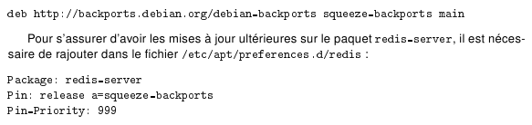
Redis : Installation
Par Paquets
Squeeze : Redis 1.2.6
Wheezy : Redis 2.4.2
# aptitude install redis_server
Version des backports :

Slide 4
Redis : Installation
Par Source
$ wget http://redis.googlecode.com/files/redis-2.4.13.tar.gz
$ tar xzf redis-2.4.13.tar.gz
$ cd redis-2.4.13
$ make

Slide 5
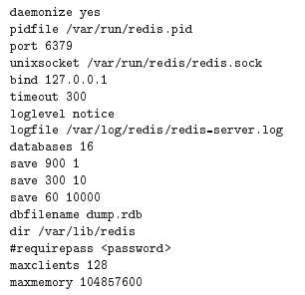
Redis: Configuration
Fichier de configuration : /etc/redis/redis.conf

Slide 6
Redis: Sécurité
- Par défaut , aucune authentification configurée
- Authentification minimaliste
- Longueur mot de passe

Slide 7
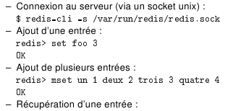
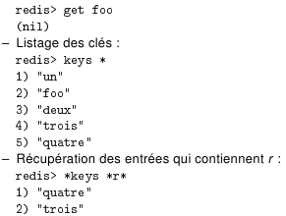
Redis: Utilisation

Slide 8
Redis: Sauvegarde
Par défaut synchronisation de la RAM dans /var/lib/redis/dump.rdb

Slide 9
Redis: Réplication
- Réplication master-slaveS
- Copie initiale des bases, puis envoi des commandes identiques lors de chaque synchronisation
- Syntaxe :
slaveof <IP> <port>
masterauth <PASSWD>

